Slide 1





Slide 2
Atividade
1. Usuário é de maior e/ou se já pode votar. 🧑‍🦰(Sistema informa = nome, se é de maior, se pode votar)
2. Compra de um sapato barato. 👟
3. Validador de email. 📩
4. Robô japonês (funcional) 🤖
5. Calcular o máx. faltas do curso (75% presença)
CURSO

Slide 3
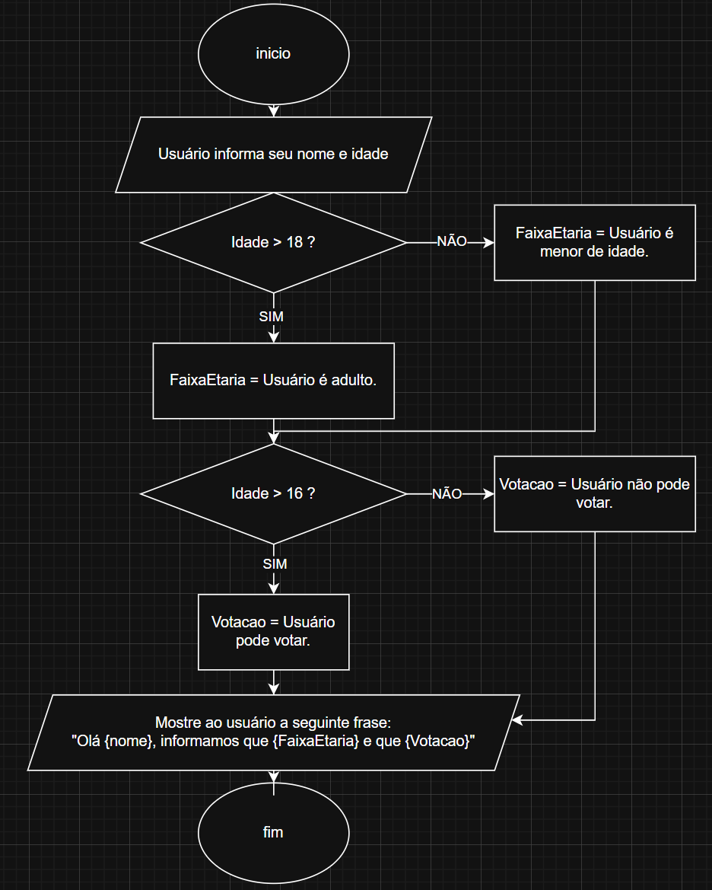
Atividade
CURSO

Slide 4
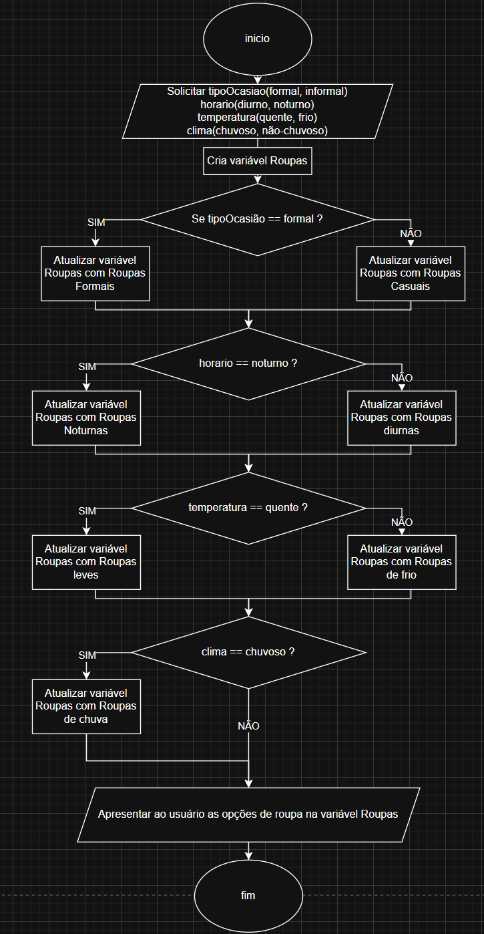
Atividade
CURSO

Slide 5
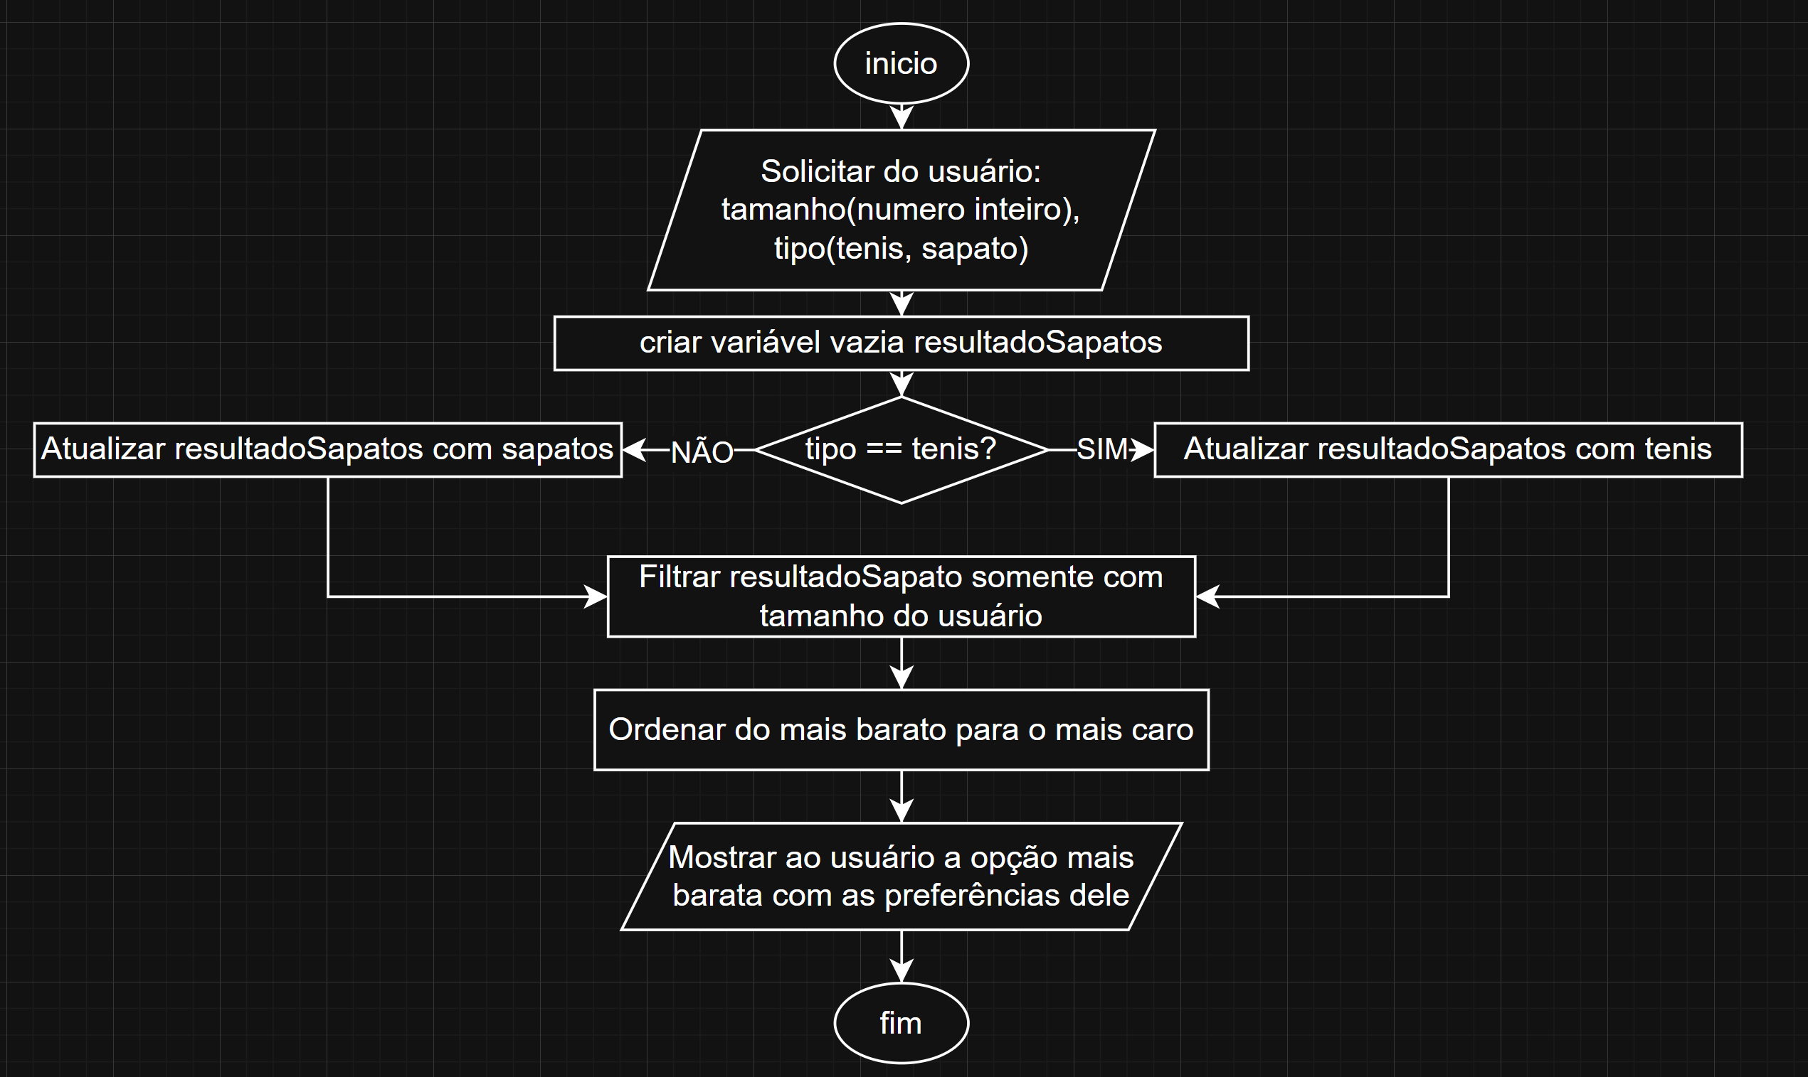
Atividade
CURSO

Slide 6
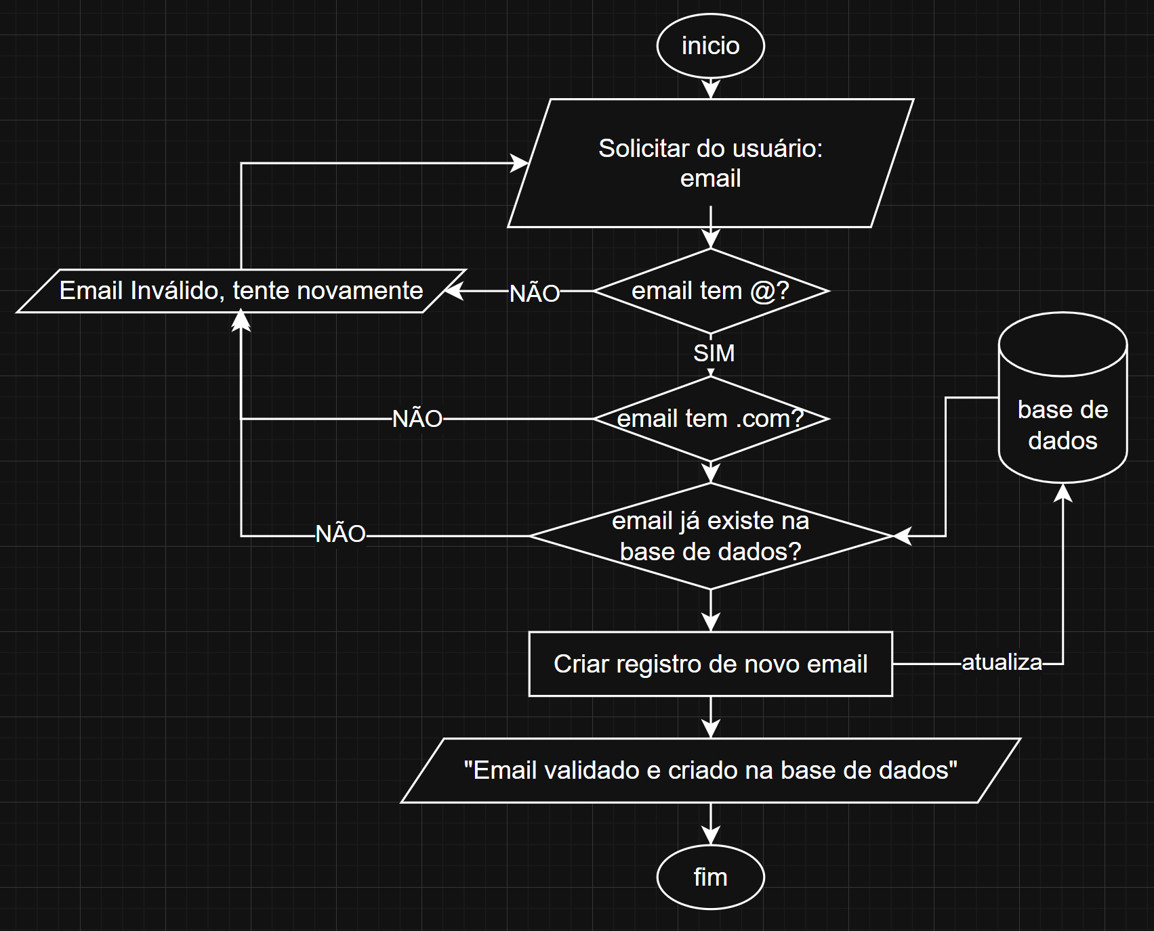
Atividade
CURSO

Slide 7
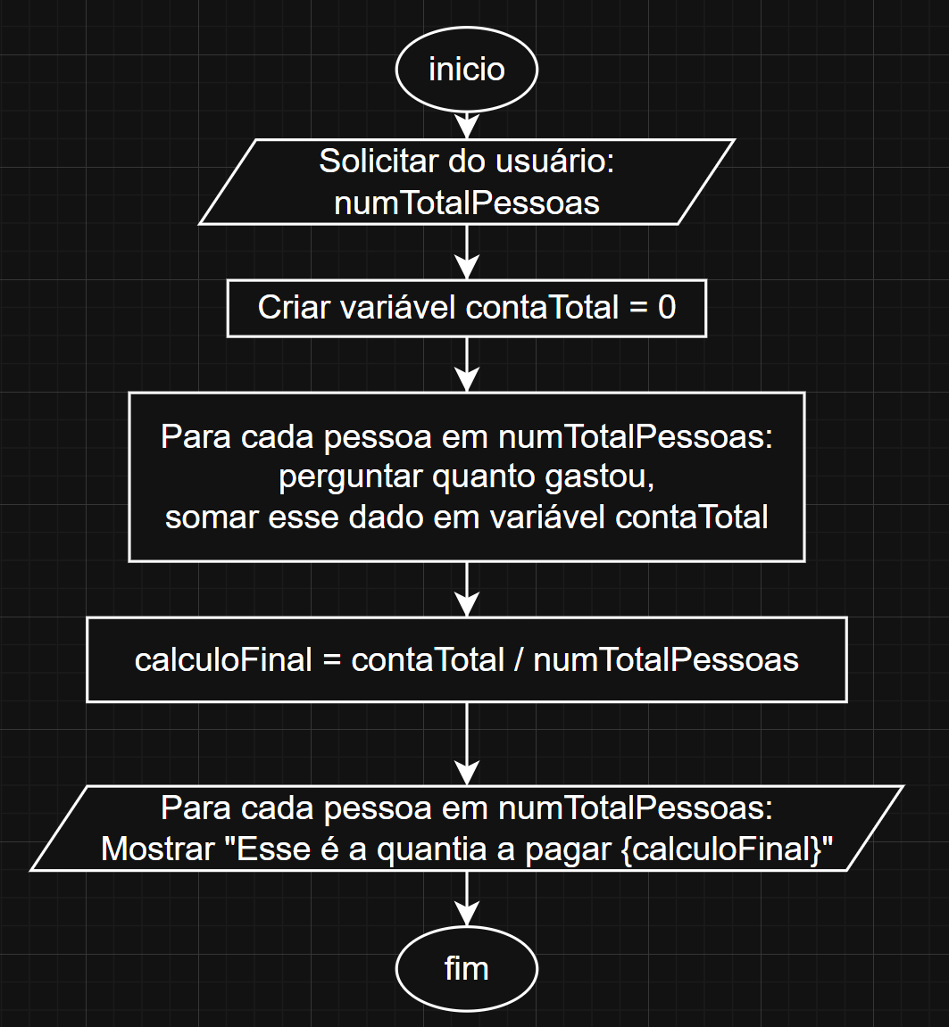
Atividade
CURSO

Slide 8
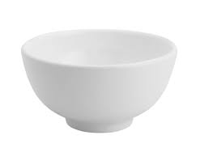
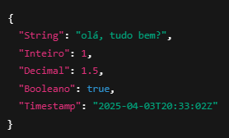
Pseudo-linguagem
Variáveis: representação de um valor.
Ana (A), Beatriz (B) e Carol (C), Resultado.
Exemplo: Tijela 🍚
CURSO
Tipos:
Literal (String) = “olá, tudo bem?”
Inteiro = 1
Real (Decimal) = 1.5
Booleano = true
Timestamp = 2025-04-03T20:33:02Z
Objeto = JSON

Slide 9
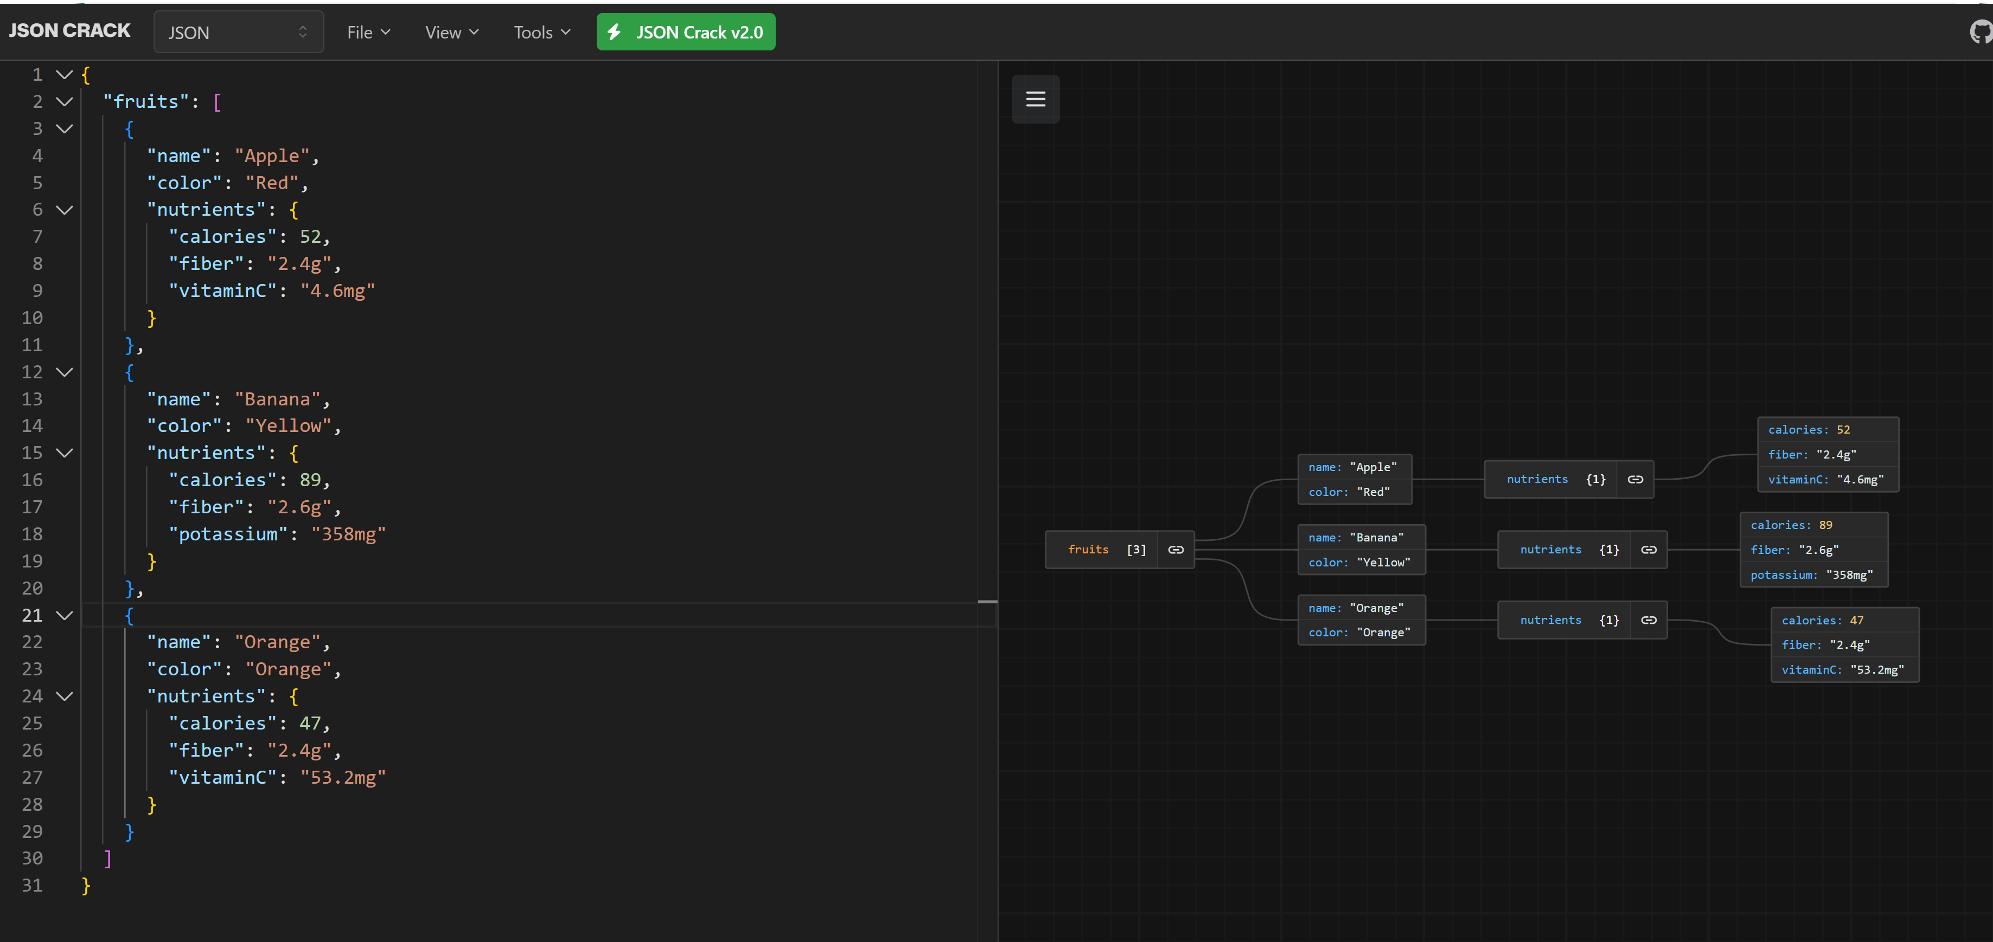
Pseudo-linguagem
CURSO

Slide 10
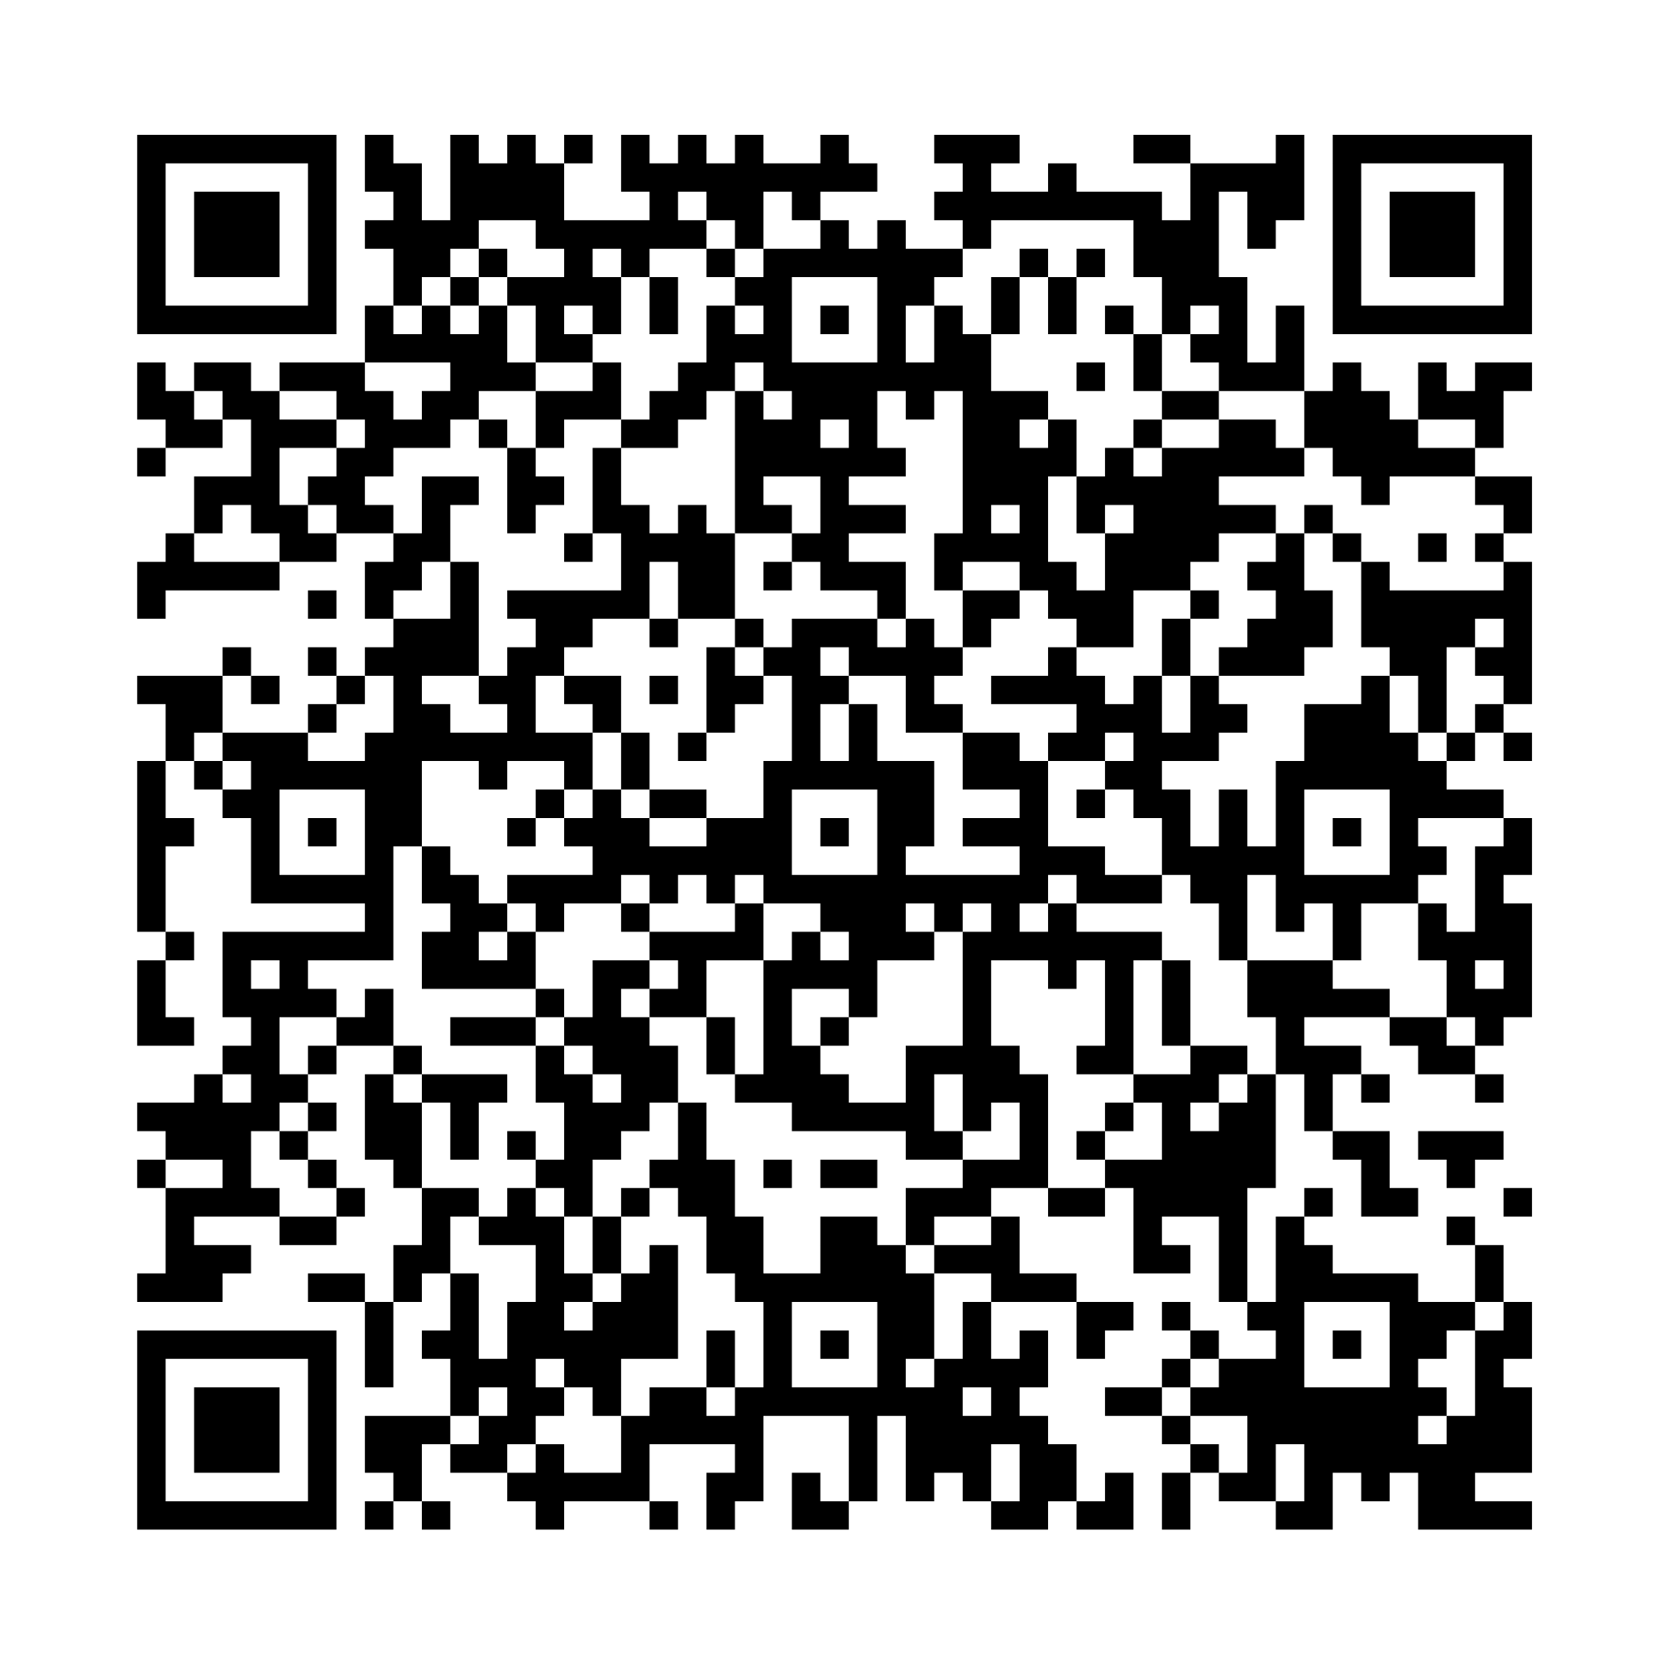
Obrigado!

